Slide 1


«Зачепінг» - навперегонки зі смертю.

Slide 2
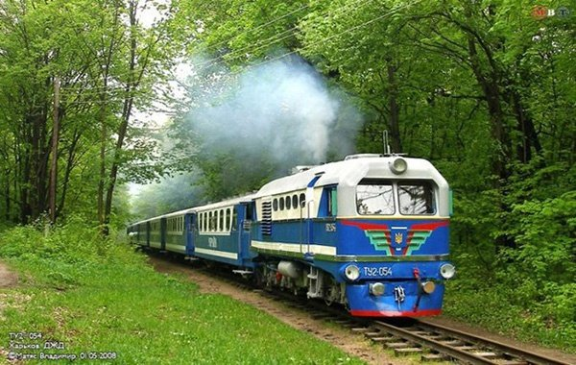
Залізничний транспорту в десятки разів безпечніший, ніж автомобільний. Однак, на ньому також є ряд небезпек, пов’язаних з катастрофами, пожежами, ушкодженнями ліній електропередачі, злочинними діями інших осіб .

Slide 3
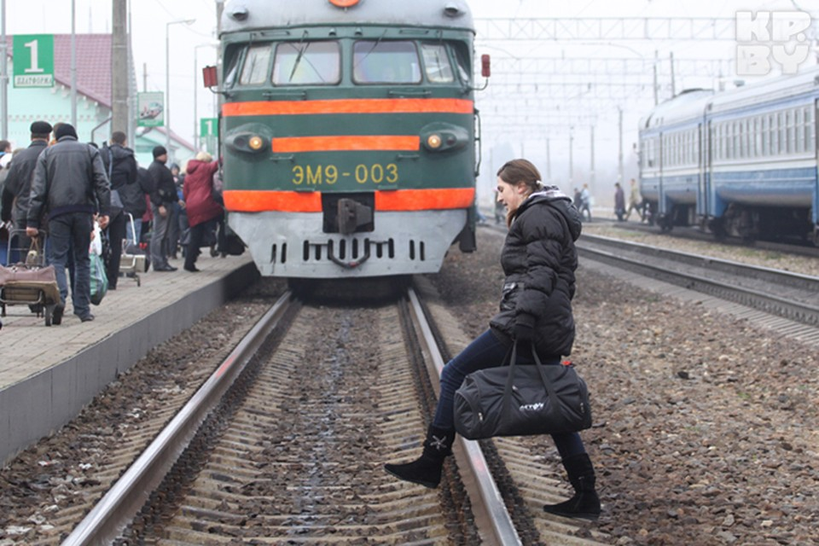
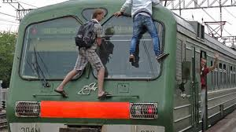
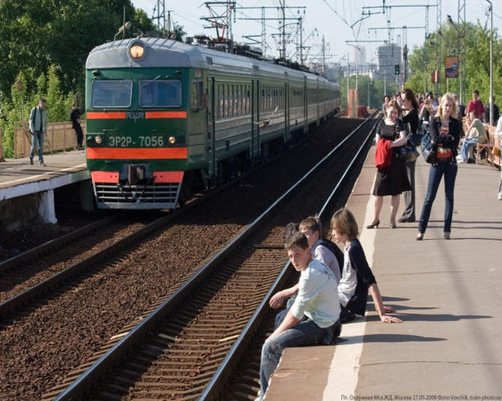
Найчастіше жертвами травм стають діти і підлітки. Кожна людина повинна не тільки сама неухильно дотримуватися правил поведінки на залізниці, прислухатися до сигналів, але застерігати інших.

Slide 4
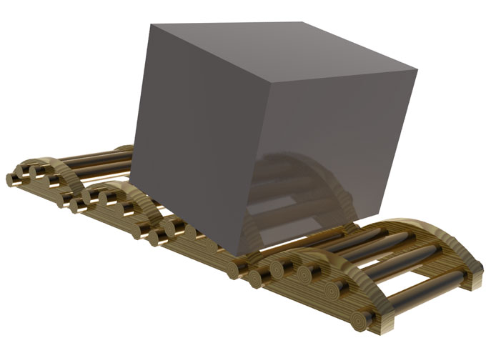
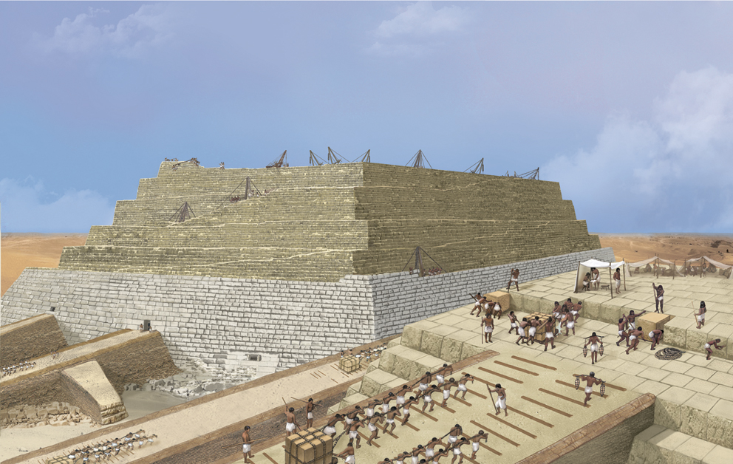
Залізниця з’явилась раніше, ніж перший паровоз. Її сліди ведуть у глибину століть у Давній Єгипет, коли при будівництві пірамід для переміщення вантажів користувалися продовгуватими полоззями (рейками), укладеними на поперечні колоди (шпали).

Slide 5
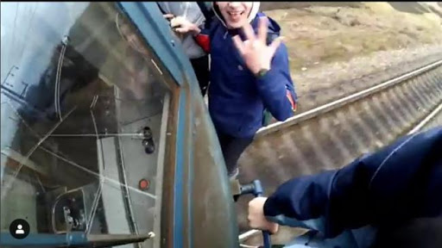
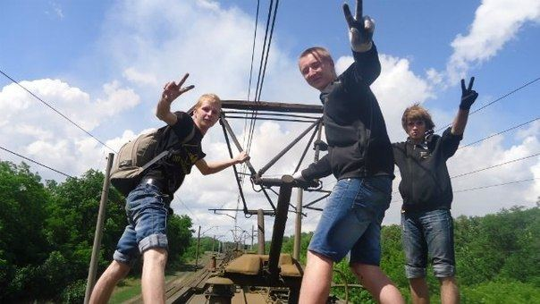
Зачепінг - це проїзд у таких місцях, які до цього не пристосовані. Зачепери (так називають себе прихильники екстремального катання) їздять не всередині вагона, а із зовнішнього його боку, на автозчепах вагонів, на поручнях і підніжках, на гальмівних майданчиках, міжвагонних буферах, на дахах потягів, у відкритих кузовах вантажних вагонів тощо.

Slide 6
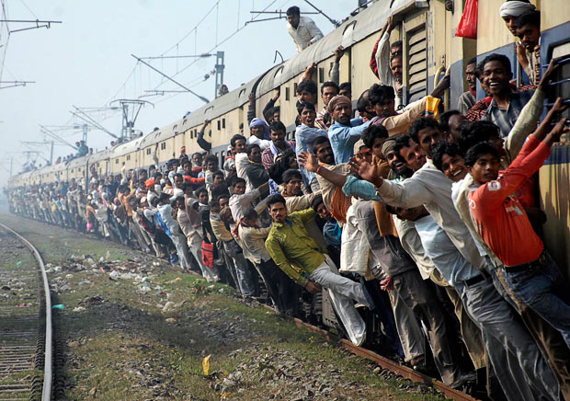
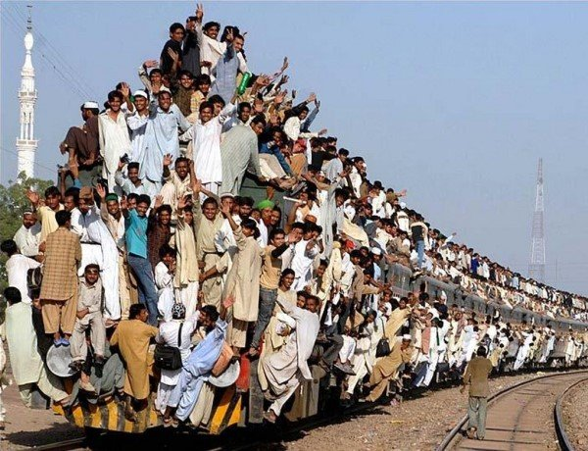
В 19 ст. такий проїзд у багатьох країнах не вважався порушенням. У наші дні через надзвичайне переповнення поїздів зачепінг поширений у деяких країнах Південної і Південно-Східної Азії та Африки. Є й такі закордонні залізниці, де екстремальний спосіб пересування на транспорті - це звичайне явище, воно має легальний статус та інколи використовується як атракціон для туристів.

Slide 7
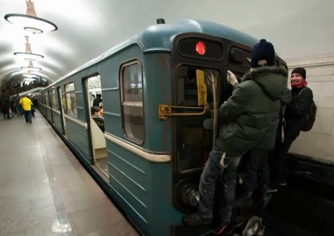
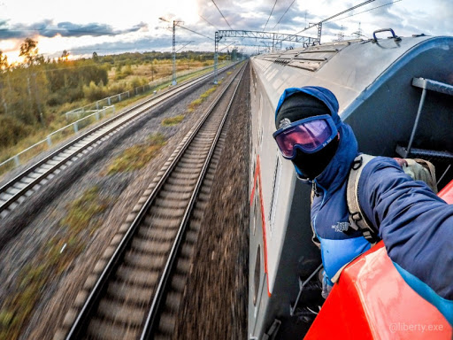
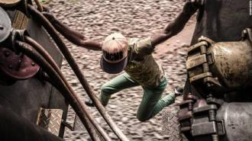
Метросерфінг - катання на поїзді метрополітену, трейнхоп - їзда на вантажних поїздах, андервагонрайдінг - проїзд під вагоном, зазвичай, на вагонних візках.

Slide 8
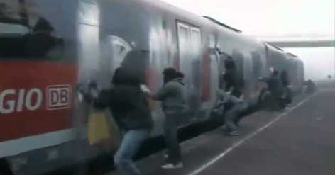
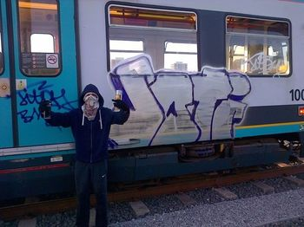
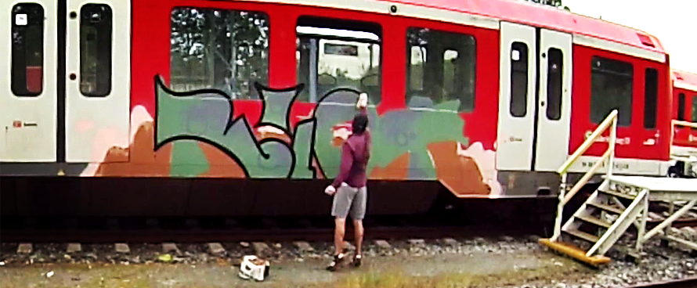
Часто причиною травмувань дітей та навіть їх смертей стає захоплення графіті, після чого, зазвичай, слідує так звана фотосесія на фоні створення своїх «шедеврів».

Slide 9

В Україні зачепінг на залізницях загального користування карається штрафом у розмірі від 7 до 15 неоподаткованих мінімумів доходів громадян (від 119 до 255 гривень) - ст.109 Кодексу України про адміністративні правопорушення. А на батьків, діти яких не досягли 16 років, складається адміністративний протокол (ст.184 Кодексу України про адміністративні правопорушення) за невиконання ними обов’язків щодо виховання своїх дітей.

Slide 10
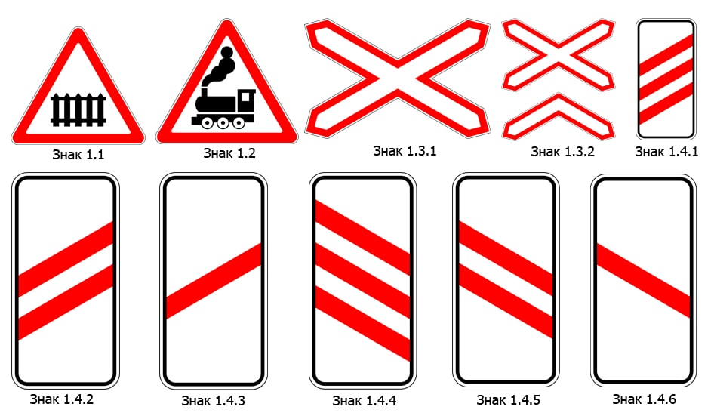
Правил безпеки громадян на залізничному транспорті України:
-перехід залізничних колій у невстановлених місцях;
-ходіння по залізничних коліях;
-посадка та висадка на ходу поїзда;
-підіймання на дахи поїздів, локомотивів та вагонів;
-знаходження в стані алкогольного сп’яніння на території об’єктів залізничного транспорту.

Slide 11
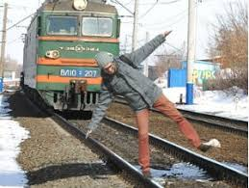
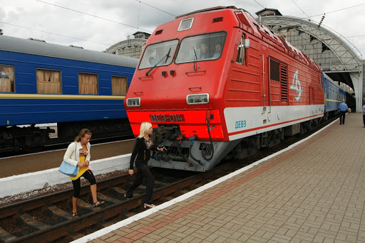
Пішоходам дозволяється переходити залізничні колії тільки у встановлених місцях.
На станціях, де немає мостів і тунелів, громадянам належить переходити залізничні колії у місцях, обладнаних спеціальними настилами.
Перед тим, як увійти в небезпечну, потрібно впевнитись у відсутності потяга.
При наближенні потяга до перону або платформи громадяни повинні стежити за звуковими сигналами.
При наближенні потяга треба зупинитись поза межами небезпечної зони, пропустити його і, впевнившись у відсутності рухомого складу, що пересувається по сусідніх коліях, почати перехід.

Slide 12
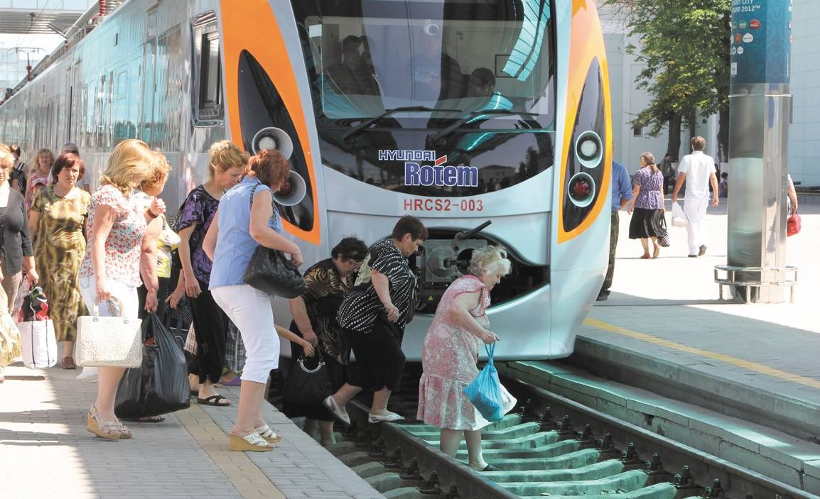
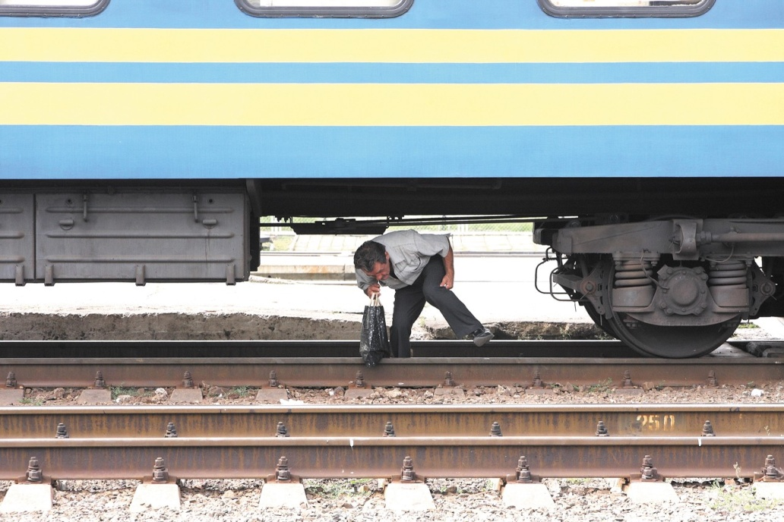
Забороняється:
Ходити по залізничних коліях та наближатися до них на відстань менше п'яти метрів.
Переходити і перебігати через залізничні колії перед поїздом, наближається, якщо до нього залишилося менше ніж 400 м.
Переходити колію зразу після проходу потяга, не впевнившись, що по сусідніх коліях не пересувається рухомий склад.
На станціях і перегонах пролізати під вагонами і перелізати через автозчепи для переходу через колію.
Проходити по залізничних мостах і тунелях, не обладнаних спеціальними настилами для проходу пішоходів.

Slide 13
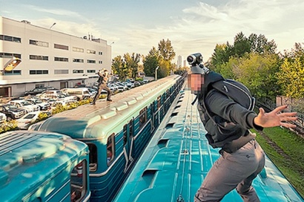
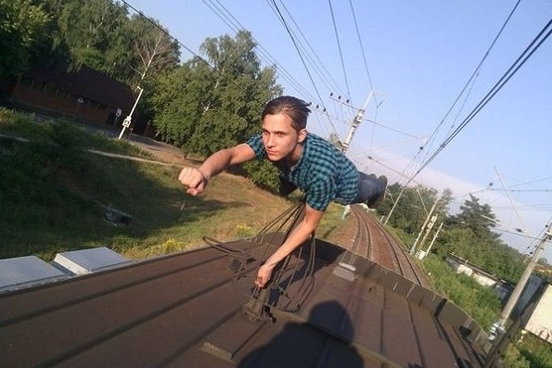
Пролізати під закритим шлагбаумом на залізничному переїзді, а також виходити на переїзд, коли шлагбаум починає закриватися.
На електрифікованих лініях підніматися на опори.
Підніматися на дахи поїздів, локомотивів та вагонів, а також на конструкції мостів, освітлювальних вишок.

Slide 14
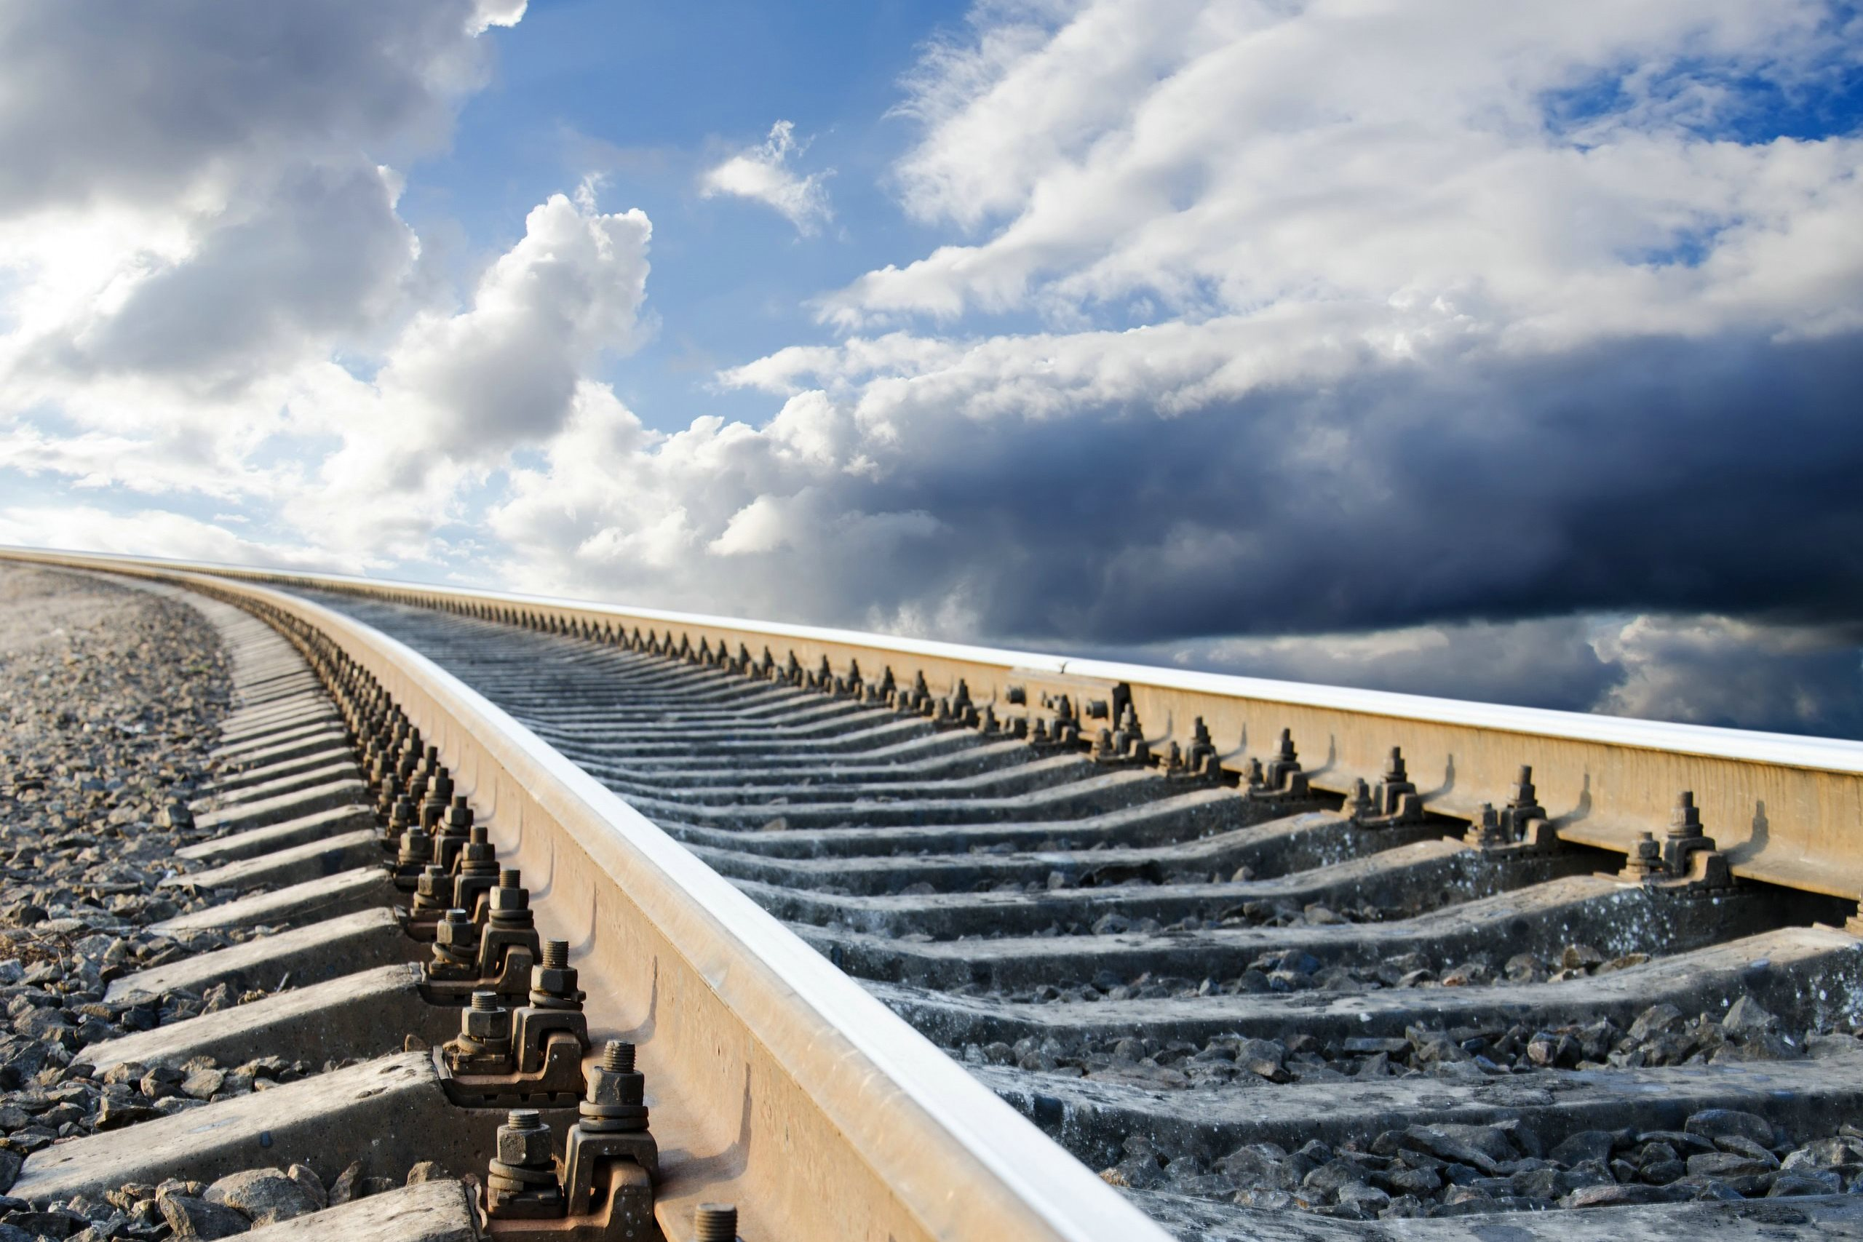
ЗАЛІЗНИЧНА КОЛІЯ - ЦЕ ЗОНА ПІДВИЩЕНОЇ НЕБЕЗПЕКИ!
ЖИТТЯ – ДУЖЕ ВЕЛИКА РОЗПЛАТА ЗА БЕЗТУРБОТНІСТЬ ТА ХАЛАТНІСТЬ.

